Slide 1
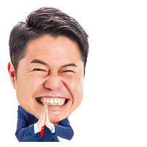
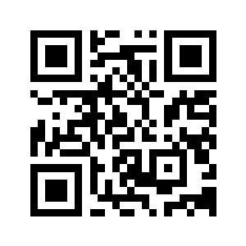
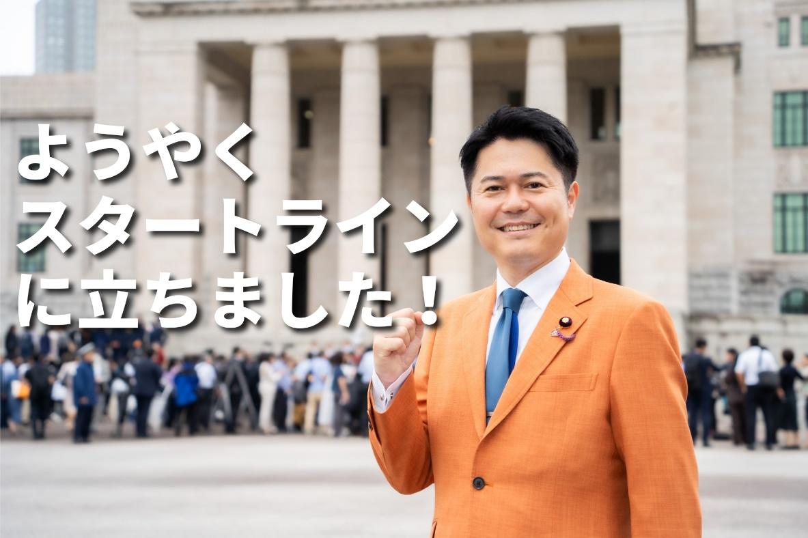

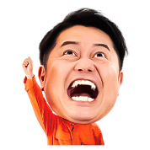
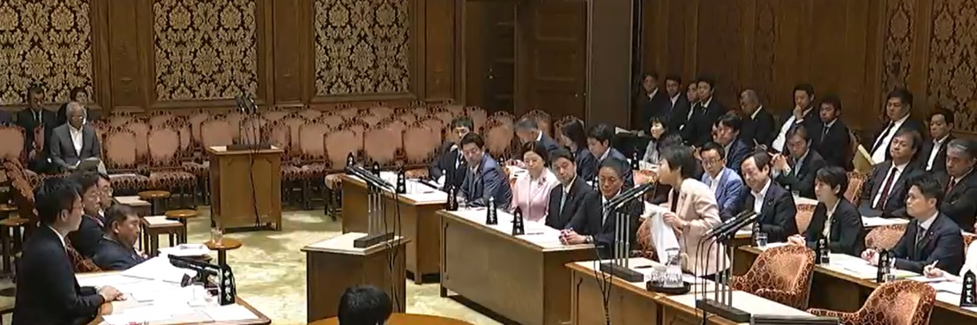
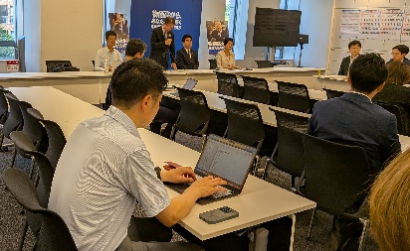
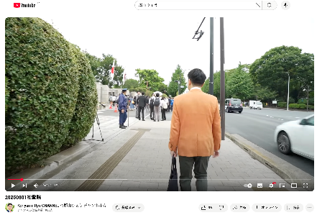
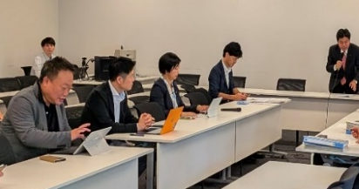
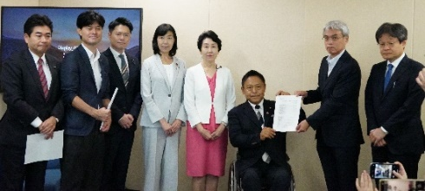
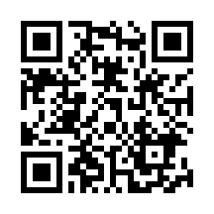

郡山りょう
2025
9月号
LINE公式の登録
お願いします！
マンスリーレポート
2024.12月号
第27回参議院議員選挙では、皆様の力強い想いが込められた一票一票が積み重なり、94,610票という形となって当選を果たすことができました。
7月28日に当選証書と議員バッジを受け取り、8月1日に初登院！ようやくスタートラインです。皆さんの現場の声を実現するため全力で取り組みます！
毎日全力で頑張ります！
初国会（臨時会）に出席！
8/1に初登院し、初国会（臨時会）に臨みました。所属委員会（暫定）は、予算、厚労、拉致特別・委員会です。予算委員会では村田議員の質疑を真後ろの席で聞いていました。私もいち早く皆さまの現場の声を届けられるよう頑張ります！
8/5予算委員会
石破首相
村田きょう子議員
トランプ関税に対する政府対応の問題について現場の声をもとに指摘する村田議員
あらゆる場面で、現場の声を伝える
国会閉会中もあらゆる場面で現場の声を伝えています。
初登院の様子はYoutubeで公開中
8/6 政党勉強会（政調会）
「ただ最低賃金を上げるだけでは中小企業は疲弊してしまう。価格転嫁等で中小企業がしっかりと利益を得られる体制づくりが必要です」
と、全国行脚をするなかで地方の中小企業から聞いた「現場の声」を伝えました。
8/8 障がい・難病PT合同会議
8/19厚労省への緊急要請
緊急要請で厚労省へ！
介護・障がい福祉事業所のはたらく現場の報酬引き上げ（月額１万円：法案提出済み）、賃金の全産業平均の水準へ引き上げなどをお訴えさせていただきました。
郡山りょう事務所
TEL:03-6550-1220

Slide 2

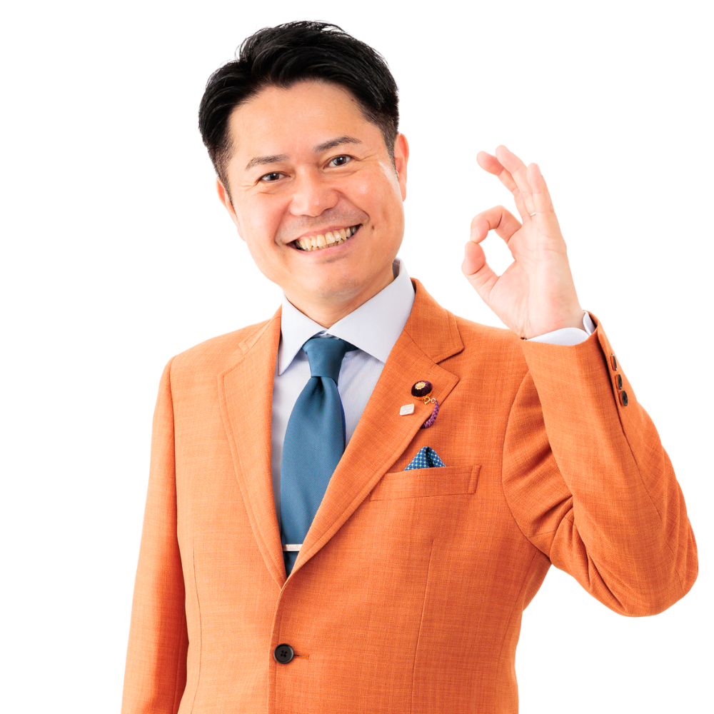
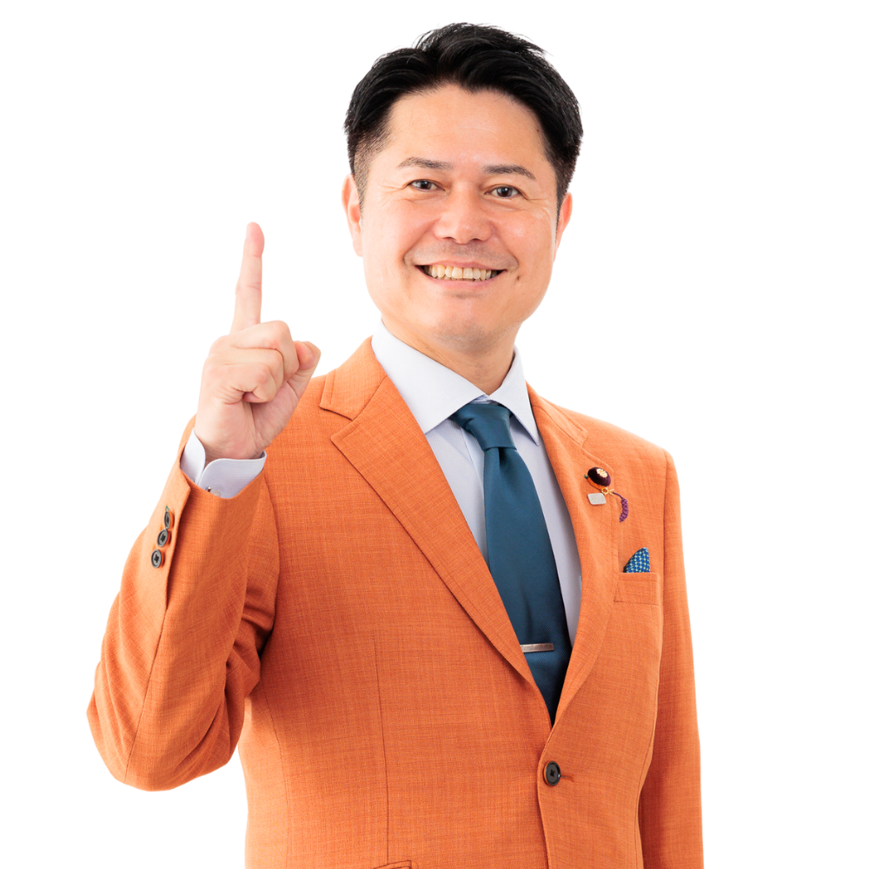













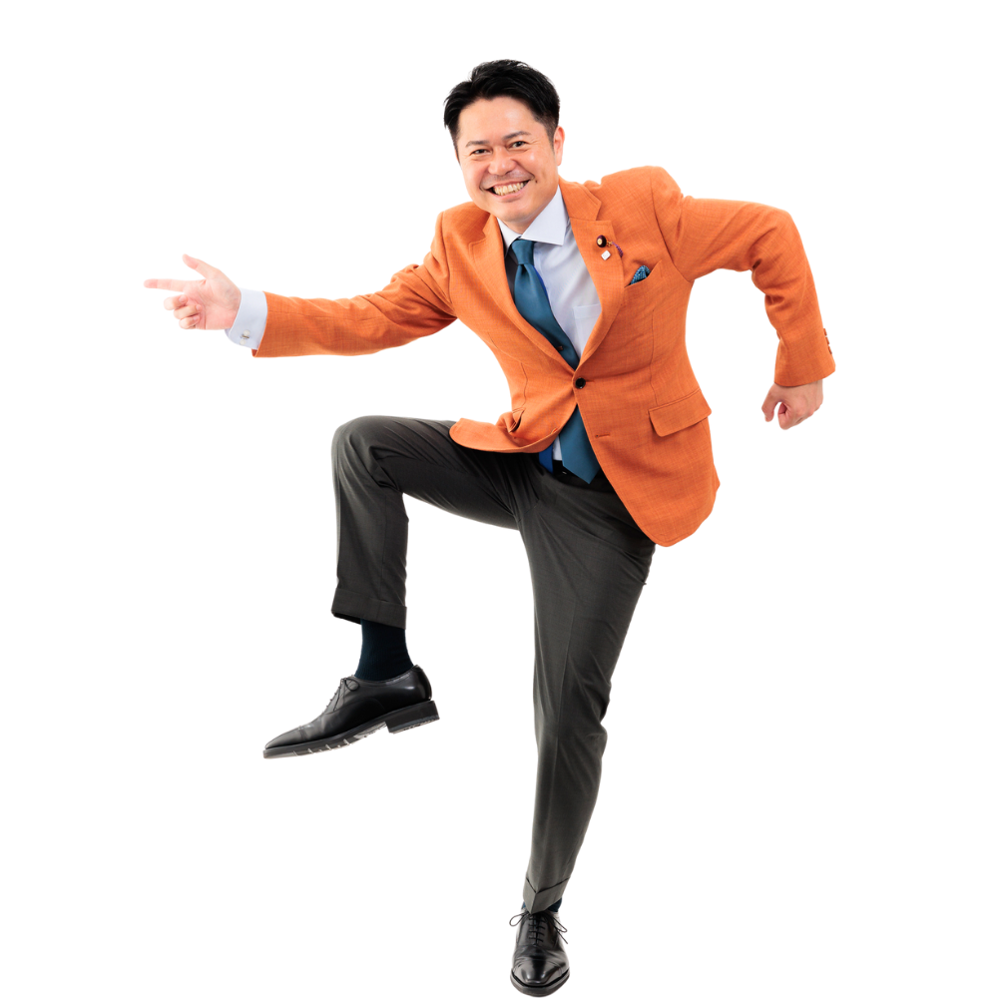



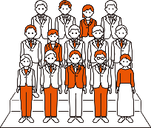
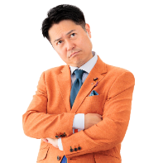


「現場の声」
に郡山りょうが答えます
No.14
通常国会？臨時国会？同じ国会なのに何が違うの？
既読
実は、大きく分けて３つの国会があります。
私たちの生活や仕事を守るため、目的によって開催方法が異なるのが特徴です！
いろいろな国会の違いや特徴を教えて！？
国会には、①通常国会（常会）②臨時国会（臨時会）③特別国会（特別会）の３種類があります。
それぞれ、開催時期・会期（開催期間の日数）・開催目的の違い等々
異なる特徴があります。
x
● 毎年１月に召集
● 新年度の予算の決定
● 法案審議
この予算で○○な社会を
実現します！
●閣法（内閣提出法案）
内閣が国会に提出する法律案のこと
通常国会
（常会）
１月～６月頃まで開会されます
総理大臣
●議法(議員立法)
国会議員が国会に提出する法律案のこと
開催日数：１５０日間
1月～3月にかけて、その年の国の予算
を決定
内閣や国会議員が提出した法律案を所管する委員会で議論し、法律を作成
※会期の延長は、一度のみ可能
● 必要に応じて召集
● 緊急法案等の処理・対応
１〜６月 常会
秋頃 臨時会
（例）
臨時国会
（臨時会）
開催日数：国会で議決
※国会議員・議会により決定
物価高対策
災害対応
おおむね常会閉会後の秋頃に開催
● 衆議院の解散後に召集
「政治課題の解決」を議論
● 新しい総理大臣の任命
「第●次■■内閣
が発足しました」というニュースが報道されるのがこのタイミングです
総選挙で当選した
新しい院の構成に
基づいた総理大臣を任命するための国会です
特別国会
（特別会）
開催日数：国会で議決
※総選挙の日から３０日以内に必ず召集
今は衆議院も参議院も与党が少数という珍しい状態。
各党の連携次第で政治が大きく動きます！
各SNSは公式
サイトから→

